Slide 1
«Смерть ради жизни». Урок литературы в 6 классе по рассказу Ивана Бунина «Лапти»
Урок подготовили:
Асминина Ольга Давыдовна, МКОУ СОШ р.п. Лазарев;
Савина Татьяна Михайловна, МКОУ СОШ р.п. Лазарев;
Умнова Лилия Николаевна, МКОУ ООШ с. Чля;
Манарёва Ирина Зиновьевна, МБОУ ООШ с. Оремиф;
Курдюкова Юлия Сергеевна, МБОУ ООШ с. Оремиф.

Slide 2
Иван Алексеевич Бунин

Slide 3
Иван Алексеевич Бунин родился 22 октября 1870 года в Воронеже в бедной дворянской семье. Детство Бунина прошло как в Воронеже, так и в наследственном поместье недалеко от Ельца

Slide 4
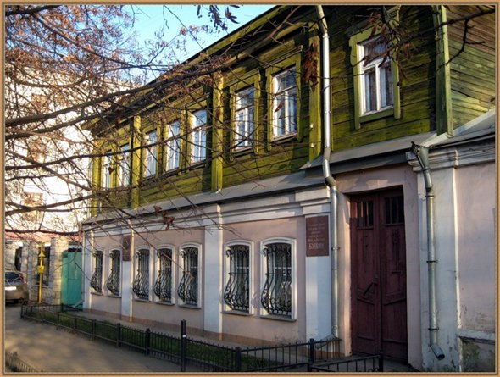

Slide 5
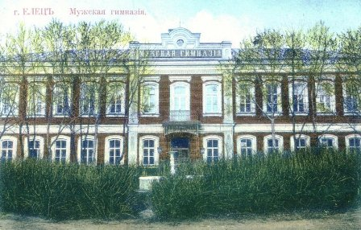
В 1881 году Иван Бунин поступил в Елецкую гимназию, но в 1886 году оставил ее, так как в семье не хватало денег для оплаты обучения. Домашнее образование Бунина прошло под руководством его старшего брата Юлия.

Slide 6
В 1891 году Бунин опубликовал свой первый сборник стихов, в 1896 году издал перевод поэмы американского поэта Г.Лонгфелло "Песнь о Гайавате", в 1901 году вышел поэтический сборник
Бунина "Листопад".

Slide 7
Широкое признание пришло к Бунину после выхода в 1910 году его повести "Деревня" и в 1911 году повести "Суходол".
В 1903 году Иван Бунин стал лауреатом Пушкинской премии Петербургской академии наук. В 1909 году он удостаивается второй Пушкинской премии, Бунина избирают почетным академиком.

Slide 8
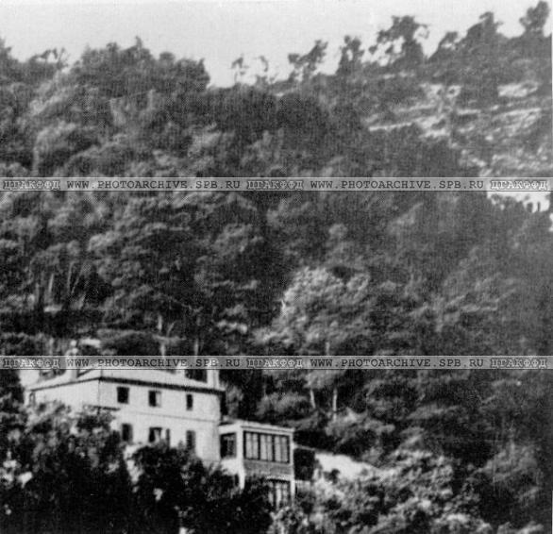
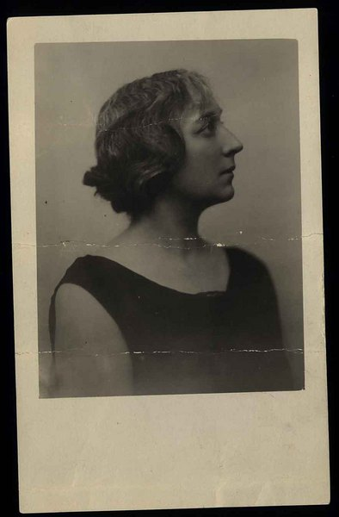
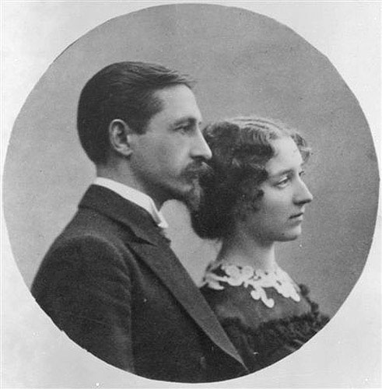
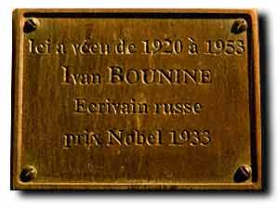
Октябрьскую революцию Иван Алексеевич Бунин не принял, в 1920 году он вместе с женой В.Н.Муромцевой отправился в Константинополь, а затем во Францию, где в Грассе и Париже и провел оставшуюся жизнь.

Slide 9
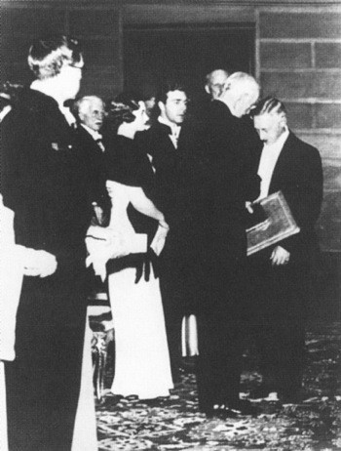
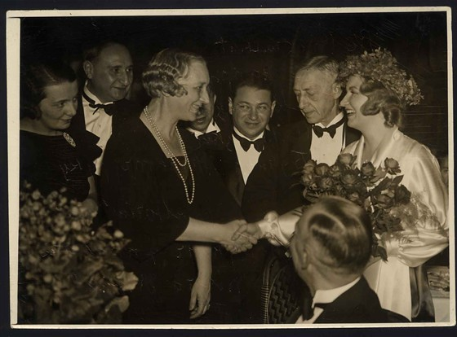
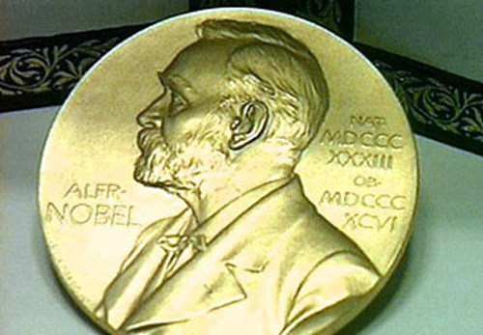
В 1930 году Иван Алексеевич издает роман "Жизнь Арсеньева". В 1933 году Бунину присуждают Нобелевскую премию.
В годы Второй мировой войны писатель жил в Грассе, в своем доме он прятал от гестаповцев евреев.

Slide 10
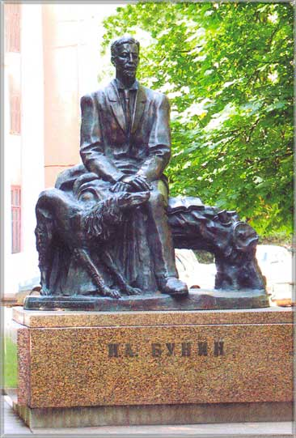
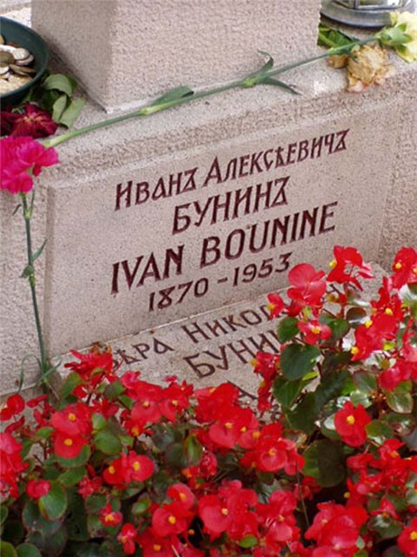
В последние годы жизни Бунин работал над книгой о А.П.Чехове, которого считал своим литературным учителем.
8 ноября 1953 года в Париже Иван Алексеевич Бунин скончался.

Slide 11
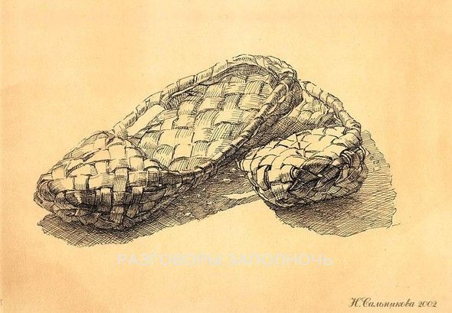
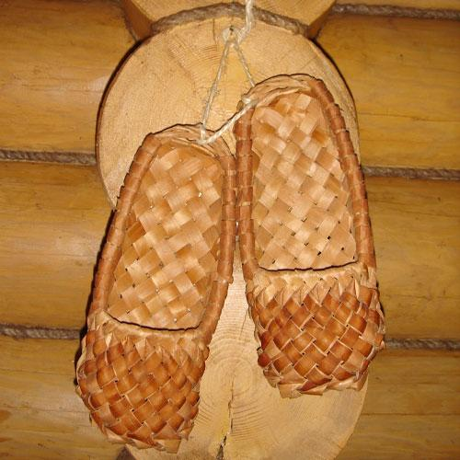
Тема урока: «Смерть ради жизни» по рассказу Ивана Бунина «Лапти».

Slide 12
Лапти – низкая обувь, бывшая в широком употреблении в сельской местности до 1930-х, сплетённая из древесного лыка или берёсты .

Slide 13
Фукси́н - водный раствор пурпурно-красного цвета, краситель.

Slide 14
Зипун (полукафтан) — в старину — верхняя одежда у крестьян. Представляет собой кафтан без воротника, изготовленный из грубого самодельного сукна ярких цветов со швами, отделанными контрастными шнурами.

Slide 15
Розвальни —низкие и широкие крестьянские сани с расходящимися врозь от передка боками.

Slide 16
Домашнее задание:
1)подготовить рассказ о творчестве И.А.Бунина; пересказ рассказа «Лапти»
2) составить характеристику Нефёда;
3) написать мини-сочинение на тему: «В жизни всегда есть место подвигам»

Slide 17
Благодарю за внимание

